Slide 2
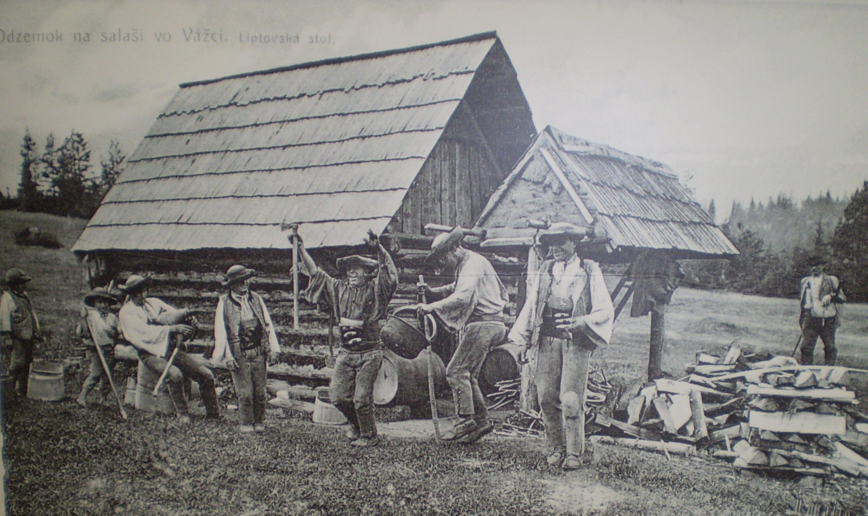
HISTÓRIA CHOVU OVIEC

Slide 3
ROK 1151
Prvá písomná zmienka o salašníckom spôsobe chovu oviec. Chovala sa domáca hrubovlnová ovca VALAŠKA .
ROK 1771
Zo Španielska do HOLÍČA sa doviezli prvé zvieratá jemnovlnového plemena MERINKA
CIGAJKA
Polojemnovlnové plemeno sa dostalo na Slovensko z Balkánskeho poloostrova.
ROK 1787
Prvá bryndziareň na Slovensku v DETVE.
ROK 1797
Druhá bryndziareň na Slovensku vo ZVOLENSKEJ SLATINE, ktorá vyrába bryndzu aj v súčasnosti !!
ROK 1882
Prvú bryndzu, akú ju poznáme dnes vyrobil Teodor WALLO, ktorého rodine patrila tretia bryndziareň na Slovensku vo Zvolene.
19 st.
V 80 rokoch dosiahli stavy oviec na území Slovenska historické maximum približne 3 milióny ks.
1980
V celej bývalej ČSSR sa chovalo 875400 ks oviec.
KONCEPCIA ZVYŠOVANIA STAVOV OVIEC, KTORÁ BOLA VYPRACOVANÁ PO ROKU 1980 PREDPOKLADALA , ŽE UŽ V ROKU 1990 SA BUDE CHOVAŤ V ČECHÁCH A NA MORAVE 500 000 ks A A NA SLOVENSKU 900 000 ks OVIEC !!!

Slide 4
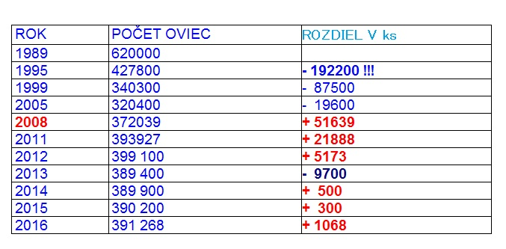
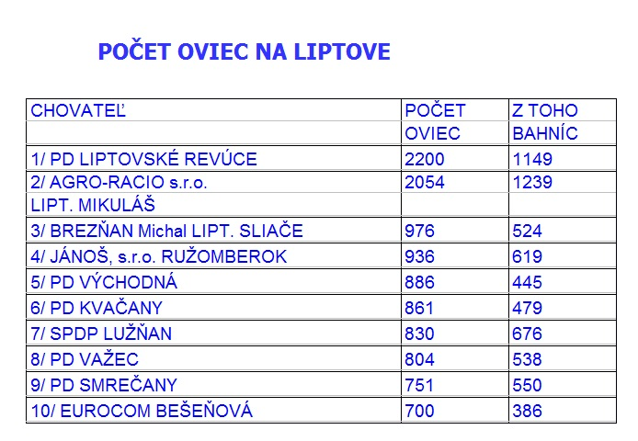
i

Slide 5
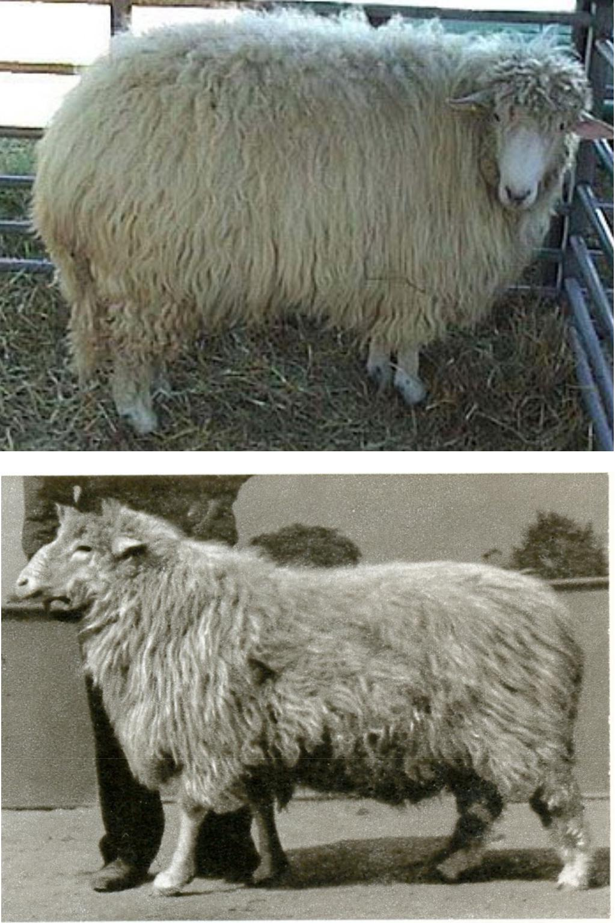
ZOŠLACHTENÁ
VALAŠKA
Plemeno zošľachtená valaška vzniklo kombinačným kríženímpôvodných domácich hrubovlnových valašiek s importovanýmipolojemnovlnovými a polohrubovlnovými baranmi, v prvej fáze najmä splemenom texel, v ďalšej fáze s anglickými polohrubovlnovými plemenami lincoln a leicester. V menšej miere sa použili v procese zošľachťovania barany plemena hampshire a cheviot. Tým sav podstate vytvorili rozličné typy valašiek s priemerne adekvátnou skladbou rúna s nepomerne lepšími kvalitatívnymi vlastnosťami. Išlo predovšetkým o zvýšenie kvantitatívnej a kvalitatívnej produkcie vlny,
zvýšenie živej hmotnosti pri zachovaní cenných vlastností valašiek, ako je produkcia mlieka, dobrá chodivosť a prispôsobivosť drsnejším klimatickým podmienkam.

Slide 6
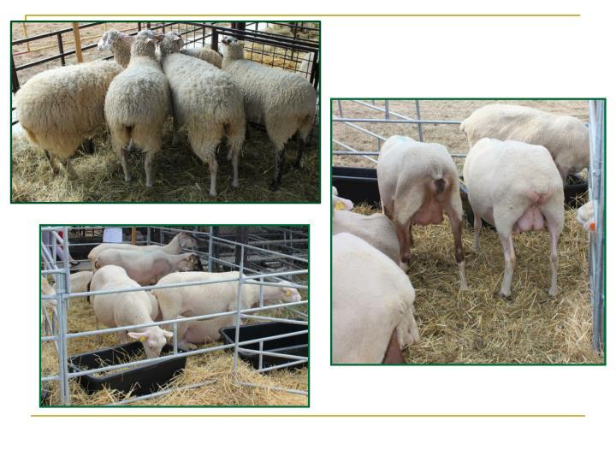
SYNTETICKÁ SLOVENSKÁ DOJNÁ OVCA

Slide 7
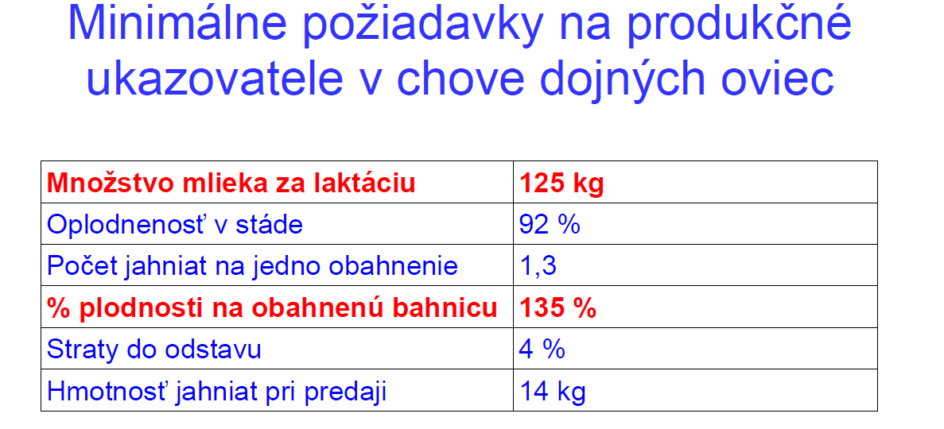

Slide 11
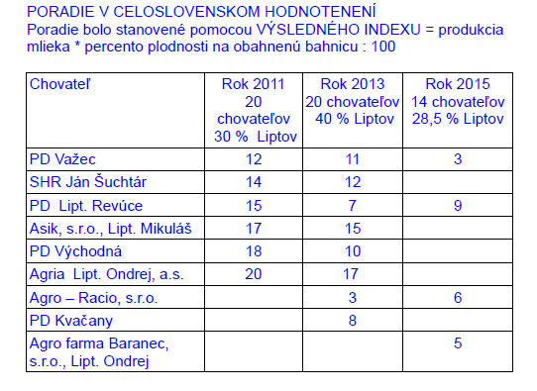

Slide 12
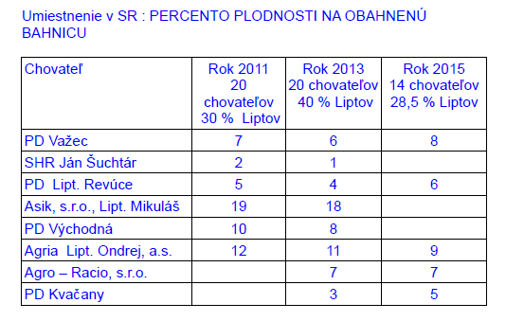

Slide 13
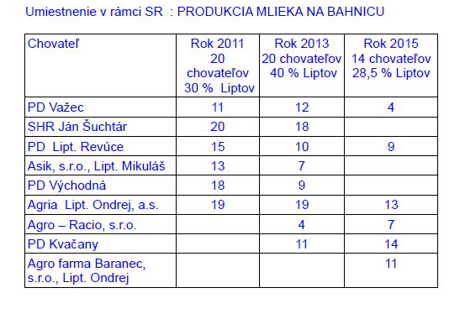

Slide 14
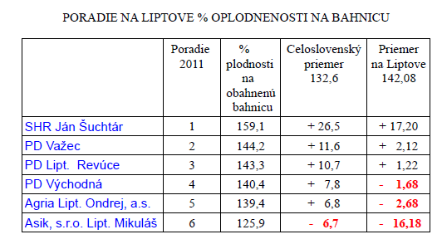

Slide 15
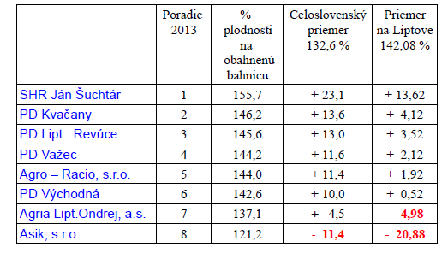

Slide 17
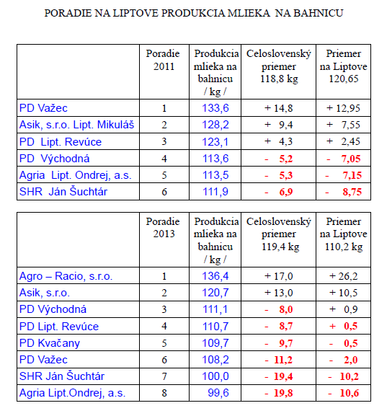

Slide 18
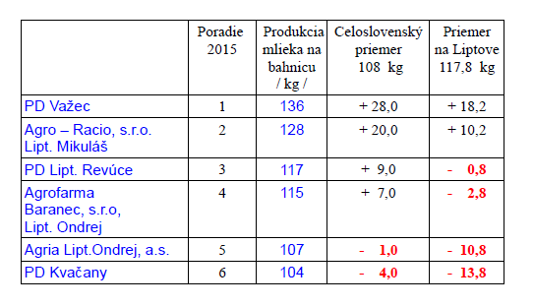

Slide 19
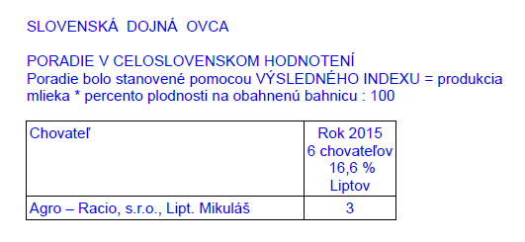

Slide 20
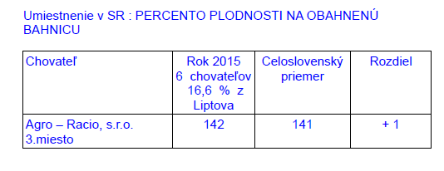

Slide 21
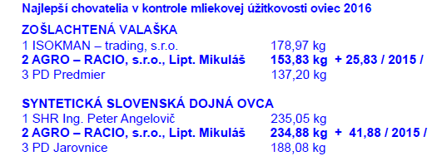

Slide 22
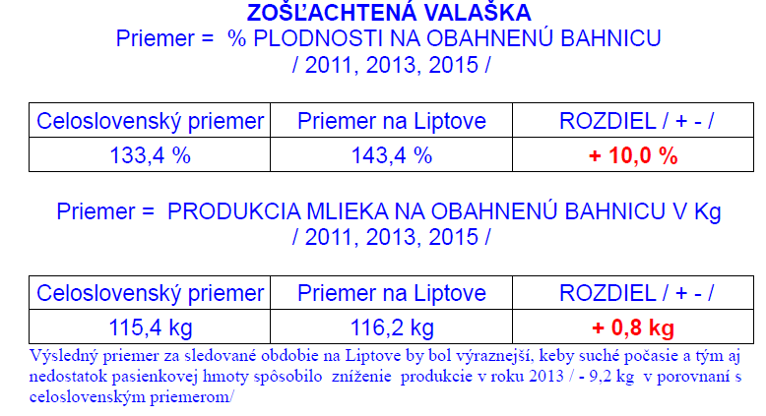
.

Slide 23
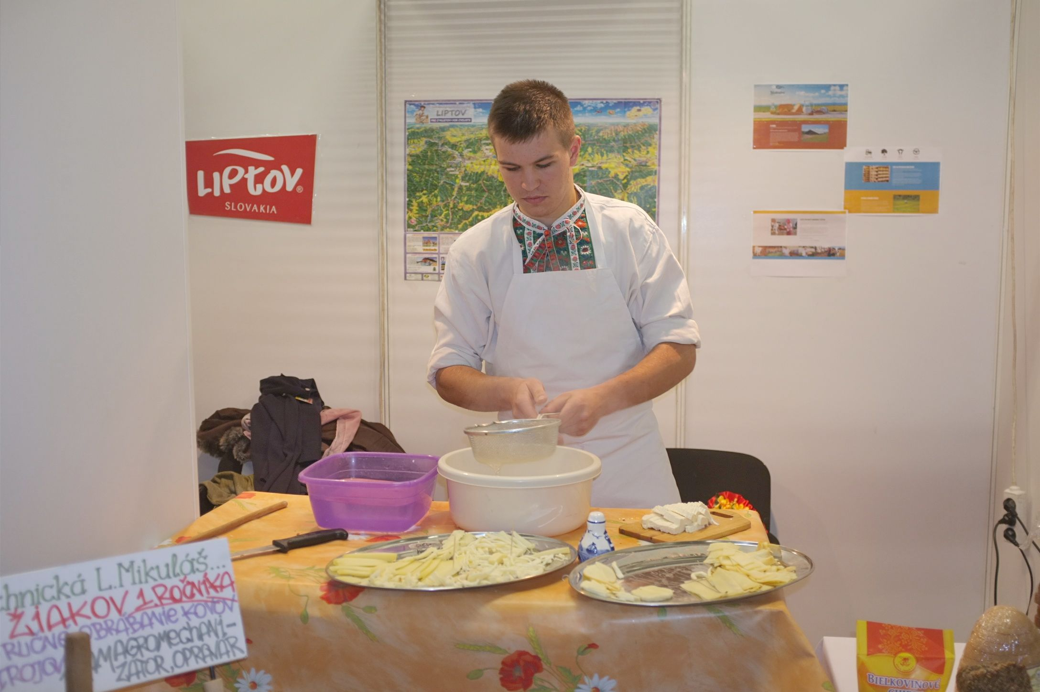
t
ĎAKUJEME ZA POZORNOSŤ !

